Slide 1


KHUNG NĂNG LỰC SỐ CHO NGƯỜI HỌC VÀ CHI TIẾT ĐỐI VỚI GIÁO DỤC PHỔ THÔNG
TS. Kiều Phương Thuỳ
Khoa Công nghệ thông tin – Trường Đại học Sư phạm Hà Nội

Slide 2
Nội dung
Khung năng lực số
Khung năng lực số cho học sinh phổ thông
Mô tả mức độ năng lực số cụ thể cho từng khối lớp
Một số gợi ý các hoạt động dạy học

Slide 3

Năng lực số và Khung năng lực số
Năng lực số (Digital Competencies)
Là khả năng sử dụng công nghệ số một cách tự tin, có trách nhiệm để học tập, làm việc và tham gia vào xã hội. Bao gồm: các kĩ năng về thông tin, dữ liệu, giao tiếp, hợp tác, sáng tạo nội dung số, an toàn, giải quyết vấn đề. (DigComp-2022).
Thông tư số 02/2025/TT-BGDĐT: Năng lực số là khả năng sử dụng công nghệ số để hoàn thành nhiệm vụ cụ thể hoặc để giải quyết vấn đề trong thực tiễn
Khung Năng lực số (Digital Competence Framework) là một tập hợp các năng lực thành phần để nâng cao năng lực của một nhóm đối tượng cụ thể. (UNICEF-2019)

Slide 4
Mục tiêu Khung năng lực số
Xây dựng tài liệu
Kiểm tra, đánh giá
Làm cơ sở để xây dựng tài liệu học tập, tài liệu hướng dẫn để phát triển năng lực số cho người học.
Làm cơ sở để đánh giá yêu cầu, kết quả đạt được về năng lực số của người học trong các chương trình giáo dục; xây dựng tiêu chí trong kiểm tra, đánh giá, công nhận năng lực số của HS
Đảm bảo tính nhất quán
Phát triển năng lực số
Bảo đảm tính thống nhất về yêu cầu năng lực số của người học; làm cơ sở để đối sánh hoặc tham chiếu giữa các chương trình giáo dục, khung năng lực số.
Làm cơ sở khuyến khích phát triển năng lực số cho học sinh

Slide 5
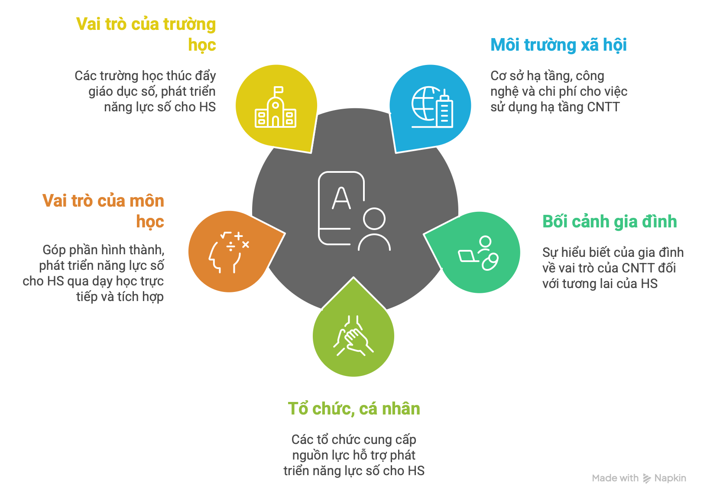
Các yếu tố ảnh hưởng đến NLS của học sinh
Notes:
Môi trường xã hội: hạ tầng, công nghệ; chi phí cho việc sử dụng hạ tầng CNTT.
Bối cảnh gia đình: hiểu biết của gia đình về vai trò của CNTT đối với tương lại của học sinh.
Tổ chức, cá nhân hỗ trợ phát triển năng lực số cho trẻ.
Vai trò của môn học đóng vai trò quan trọng trong việc hình thành năng lực số cho học sinh
Các nhà trường đóng một vai trò quan trọng trong việc phát triển năng lực số cho học sinh.

Slide 6
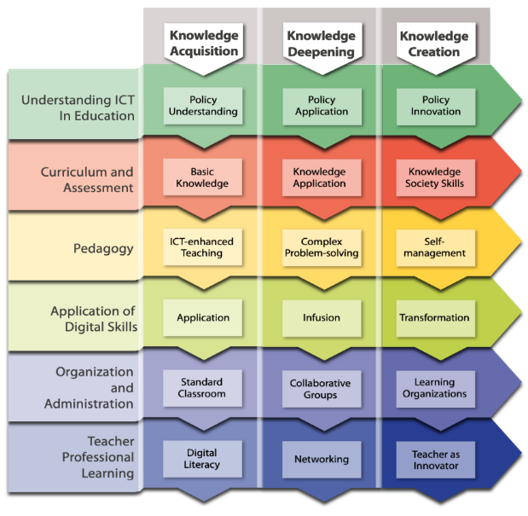
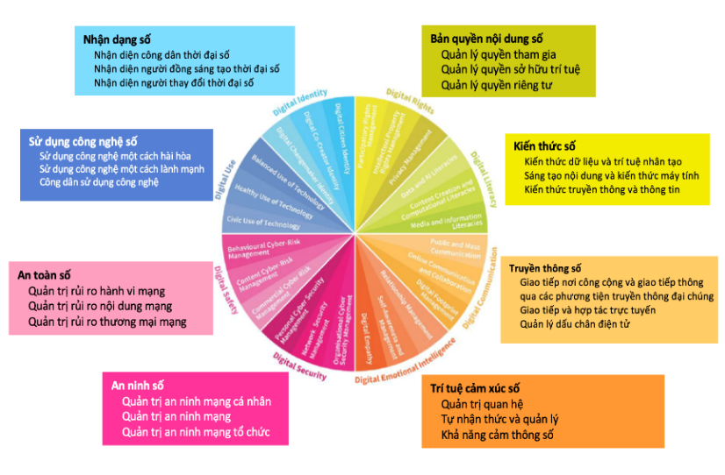
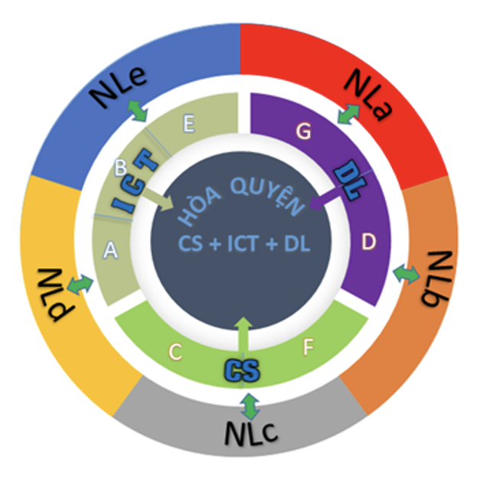
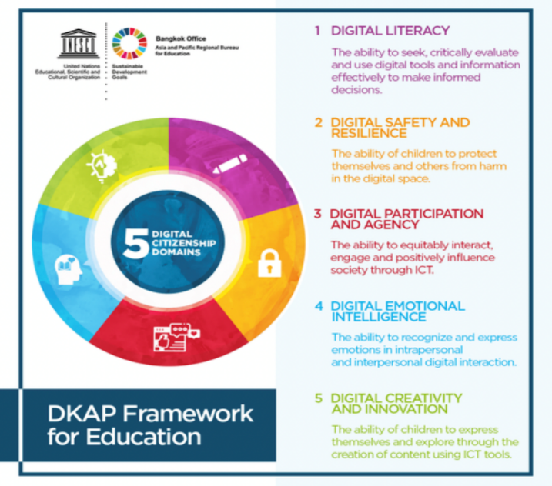
Khung năng lực số

Slide 7
KHUNG
NĂNG LỰC SỐ
HỌC SINH
PHỔ THÔNG

Slide 8
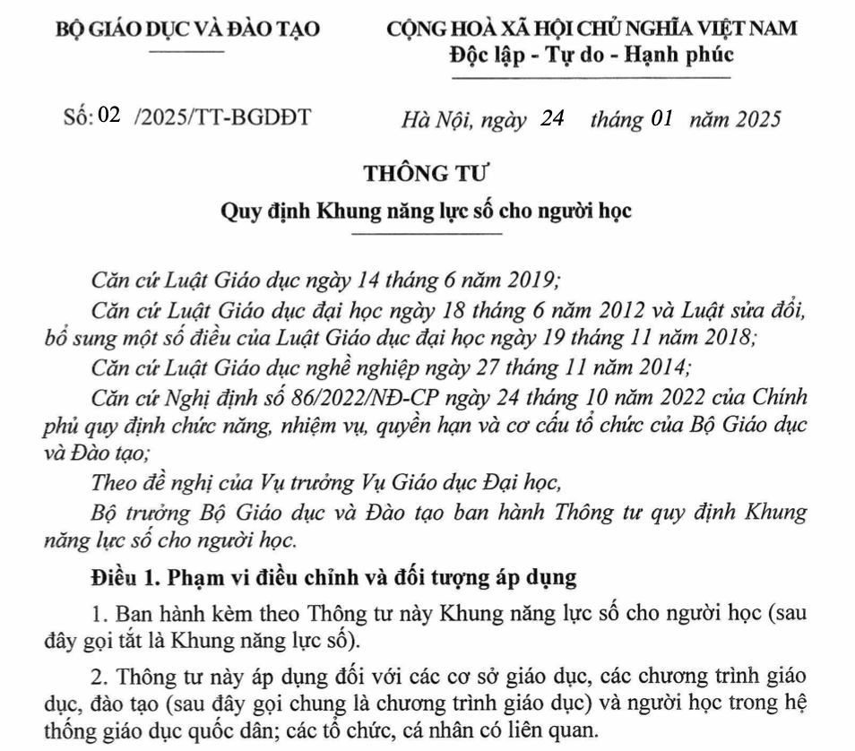
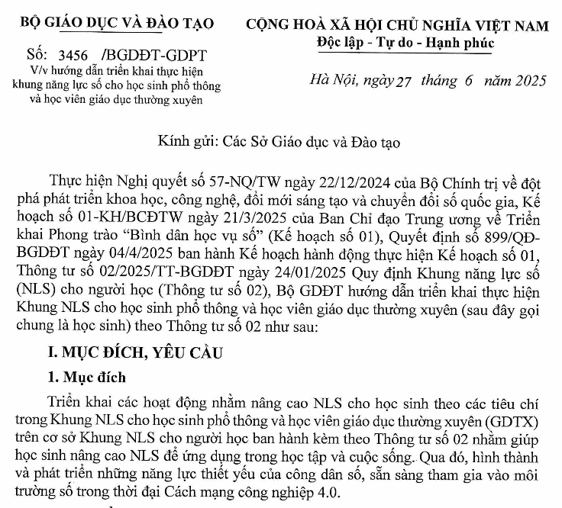
Khung năng lực số cho học sinh

Slide 9
Khung năng lực số cho học sinh
Thông tin và dữ liệu
Giao tiếp và hợp tác
Sáng tạo nội dung số
An toàn kĩ thuật số
Giải quyết vấn đề
6. Ứng dụng Trí tuệ nhân tạo
6 Miền năng lực; 24 năng lực thành phần

Slide 10
Khung năng lực số cho người học
Miền năng lực | Năng lực thành phần
1.Khai thác dữ liệu và thông tin. | 1.1 Duyệt, tìm kiếm và lọc dữ liệu, thông tin và nội dung số
 | 1.2 Đánh giá dữ liệu, thông tin và nội dung số
 | 1.3 Quản lý dữ liệu, thông tin và nội dung số
2. Giao tiếp và Hợp tác | 2.1 Tương tác thông qua các thiết bị số
 | 2.2 Chia sẻ thông qua công nghệ số thông qua công nghệ số
 | 2.3. Sử dụng công nghệ số để thực hiện trách nhiệm công dân
 | 2.4 Hợp tác thông qua công nghệ số
 | 2.5 Quy tắc ứng xử trên mạng
 | 2.6 Quản lý danh tính số
3. Sáng tạo nội dung số | 3.1 Phát triển nội dung số
 | 3.2 Tích hợp và điều chỉnh nội dung số
 | 3.3 Thực thi Bản quyền và giấy phép
 | 3.4 Lập trình

Slide 11
Khung năng lực số cho người học
Miền năng lực | Năng lực thành phần
4. An toàn | 4.1 Bảo vệ thiết bị
 | 4.2 Bảo vệ dữ liệu cá nhân và quyền riêng tư
 | 4.3 Bảo vệ sức khỏe và an sinh số
 | 4.4 Bảo vệ môi trường
5.Giải quyết vấn đề | 5.1 Giải quyết các vấn đề kĩ thuật
 | 5.2 Xác định nhu cầu và giải pháp công nghệ
 | 5.3 Sử dụng sáng tạo công nghệ số
 | 5.4 Xác định các vấn đề cần cải thiện về năng lực số
6. Ứng dung AI | 6.1 Hiểu biết về trí tuệ nhân tạo
 | 6.2 Ứng dụng trí tuệ nhân tạo
 | 6.3 Đánh giá trí tuệ nhân tạo

Slide 12
Mô tả Khung năng lực số
Miền NL | Mô tả năng lực | Thành tố/tiêu chí
1.Khai thác dữ liệu và thông tin. | - Xác định rõ những thuộc tính (từ khóa, định dạng: hình ảnh, video…) thông tin cần thiết, địa chỉ nguồn dữ liệu, thông tin và nội dung số, sử dụng chúng hiệu quả. -Tìm kiếm và đánh giá sự phù hợp của nguồn thông tin và nội dung của nó. Sử dụng hiệu quả công cụ số và thông tin tìm được để đưa ra những quyết định sáng suốt. - Lưu trữ, quản lý và tổ chức được dữ liệu, thông tin và nội dung số. | 1.1. Duyệt, tìm kiếm và lọc dữ liệu, thông tin và nội dung số Xác định rõ nhu cầu tìm kiếm thông tin Tạo ra và cập nhật các chiến lược tìm kiếm.
 |  | 1.2. Đánh giá dữ liệu, thông tin và nội dung số Phân tích, so sánh và đánh giá độ tin cậy, xác thực của các nguồn dữ liệu, thông tin và nội dung số. Phân tích, diễn giải và đánh giá đa chiều các dữ liệu, thông tin và nội số.
 |  | 1.3. Quản lý dữ liệu, thông tin và nội dung kỹ thuật số Tổ chức, lưu trữ và truy xuất dữ liệu, thông tin và nội dung trong môi trường số; Tổ chức và xử lý sử dụng hiệu quả công cụ số và thông tin tìm được để đưa ra những quyết định sáng suốt trong môi trường có cấu trúc.

Slide 13
Miền NL | Mô tả năng lực | Thành tố/tiêu chí
2. Giao tiếp và Hợp tác | -Tương tác, giao tiếp và hợp tác thông qua CN số trong khi chú ý đến sự đa dạng về văn hóa và và sự khác biệt thế hệ. - Tham gia vào xã hội thông qua các dịch vụ số và quyền công dân được tham gia - Quản lí thông tin cá nhân. | 2.1 Tương tác thông qua các thiết bị số Tương tác thông qua các công nghệ số và biết cách sử dụng các phương tiện số phù hợp trong ngữ cảnh nhất định
 |  | 2.2. Chia sẻ thông qua công nghệ số Chia sẻ dữ liệu, thông tin với những người khác thông qua các công nghệ số phù hợp. Đóng vai trò chia sẻ thông tin từ nguồn thông tin đáng tin cậy
 |  | 2.3 Sử dụng công nghệ số để thực hiện trách nhiệm công dân Tham gia vào xã hội thông qua việc sử dụng các dịch vụ số. Sử dụng công nghệ số phù hợp để thể hiện quyền công dân và tìm kiếm cơ hội tự phát triển
 |  | 2.4 Hợp tác thông qua công nghệ số Sử dụng các công cụ và CNS trong hoạt động hợp tác, cùng kiến tạo tài nguyên và kiến thức
 |  | 2.5 Quy tắc ứng sử trên mạng Nhận thức được các chuẩn mực hành vi và biết cách thể hiện khi sử dụng công nghệ số và tương tác trong môi trường số. Điều chỉnh các chiến lược giao tiếp phù hợp với đối tượng cụ thể và nhận thức đa dạng văn hóa và thế hệ trong môi trường số.
 |  | 2.6 Quản lý danh tính số Tạo, quản lý và bảo vệ được danh tính cá nhân trong môi trường số, bảo vệ được hình ảnh cá nhân và xử lý được dữ liệu được tạo ra thông qua một số công cụ, môi trường và dịch vụ số

Slide 14
Miền NL | Mô tả năng lực | Thành tố/tiêu chí
3. Sáng tạo nội dung số | - Tạo ra và biên tập nội dung số - Cải tiến và Tích hợp nội dung số vào nội dung đã có sẵn khi ý thức được bản quyền - Biết cách đưa ra hướng dẫn có thể hiểu được | 3.1 Phát triển nội dung số Tạo và chỉnh sửa nội dung kỹ thuật số ở các định dạng khác nhau, thể hiện được thân thông qua các phương tiện số
 |  | 3.2 Tích hợp và điều chỉnh nội dung số Sửa đổi, tinh chỉnh, cải tiến và tích hợp thông tin và nội dung vào kiến thức đã có nhằm tạo ra sản phẩm mới, nguyên bản và phù hợp
 |  | 3.3 Thực thi Bản quyền và giấy phép Hiểu và thực hiện được các quy định về bản quyền đối với dữ liệu, thông tin và nội dung số
 |  | 3.4 Lập trình Lập kế hoạch và phát triển các hướng dẫn dễ hiểu cho một hệ thống máy tính nhằm giải quyết một vấn đề hoặc thực hiện nhiệm vụ cụ thể

Slide 15
Miền NL | Mô tả năng lực | Thành tố/tiêu chí
4. An toàn | - Bảo vệ được thiết bị, nội dung, dữ liệu cá nhân và quyền riêng tư trong môi trường số; bảo vệ thể chất và sức khỏe tâm lý, và nhận thức về các công nghệ kỹ thuật số cho hạnh phúc xã hội và hòa nhập xã hội. - Nhận thức được về tác động môi trường của công nghệ kỹ thuật số và việc sử dụng chúng. | 4.1 Bảo vệ thiết bị Bảo vệ các thiết bị và nội dung kỹ thuật số, Hiểu các rủi ro và mối đe dọa trong môi trường số. Biết về các biện pháp an toàn và bảo mật, chú ý đến độ tin cậy và quyền riêng tư
 |  | 4.2 Bảo vệ dữ liệu cá nhân và quyền riêng tư Bảo vệ dữ liệu cá nhân và quyền riêng tư trong môi trường số. Hiểu cách sử dụng và chia sẻ thông tin nhận dạng cá nhân đồng thời có thể bảo vệ bản thân và những người khác khỏi tổn hại. Hiểu rằng các dịch vụ số sử dụng “Chính sách quyền riêng tư” là nhằm thông báo cách dữ liệu cá nhân được sử dụng
 |  | 4.3 Bảo vệ sức khỏe và an sinh số Có các biện pháp tránh các rủi ro về sức khỏe và các mối đe dọa đối với thể chất và tinh thần khi sử dụng công nghệ số; Bảo vệ bản thân và những người khác khỏi những nguy hiểm có thể xảy ra trong môi trường số (ví dụ: bắt nạt trên mạng). Nhận thức về công nghệ số vì lợi ích xã hội và hòa nhập xã hội
 |  | 4.4 Bảo vệ môi trường Nhận thức về tác động/ ảnh hưởng đối với môi trường của công nghệ số và có các hành vi sử dụng công nghệ số đảm bảo không gây hại tới môi trường.

Slide 16
Miền NL | Mô tả năng lực | Thành tố/tiêu chí
5. Giải quyết vấn đề | -Xác định được các nhu cầu và vấn đề trong môi trường số -Giải quyết các tình huống có vấn đề trong môi trường số. -Sử dụng được các công cụ số cải tiến quy trình và sản phẩm; cập nhật được sự phát triển của công nghệ số mới | 5.1 Giải quyết các vấn đề kĩ thuật Xác định các vấn đề kỹ thuật khi vận hành thiết bị và dùng môi trường số và giải quyết được các vấn đề này (từ xử lý sự cố đến giải quyết các vấn đề phức tạp hơn)
 |  | 5.2 Xác định nhu cầu và phản hồi công nghệ Đánh giá phân tích nhu cầu và từ đó xác định, đánh giá, lựa chọn, sử dụng các công cụ kỹ thuật số và giải pháp công nghệ tương ứng khả thi để giải quyết các nhu cầu đề ra. Điều chỉnh và tùy chỉnh môi trường số theo nhu cầu cá nhân (ví dụ: khả năng tiếp cận).
 |  | 5.3 Sử dụng sáng tạo công nghệ số Sử dụng các công cụ và công nghệ số để tạo ra kiến thức và cải tiến các quy trình và sản phẩm. Thu hút cá nhân và tập thể vào quá trình tìm hiểu và giải quyết các vấn đề nhận thức và tình huống có vấn đề trong môi trường số
 |  | 5.4 Xác định các vấn đề cần cải thiện về năng lực số Hiểu năng lực kỹ thuật số của bản thân cần được cải thiện hoặc cập nhật ở đâu. Có thể hỗ trợ người khác phát triển năng lực số. Tìm kiếm cơ hội phát triển bản thân và luôn cập nhật thành tựu kỹ thuật số.

Slide 17
Miền NL | Mô tả năng lực | Thành tố/tiêu chí
6. Ứng dung AI | Sử dụng trí tuệ nhân tạo trong học tập, làm việc và cuộc sống một cách có đạo đức và trách nhiệm. | 6.1 Hiểu biết về trí tuệ nhân tạo Hiểu cách AI ảnh hưởng đến cuộc sống hàng ngày và vai trò của AI trong các lĩnh vực khác nhau. Nắm vững nguyên tắc hoạt động của AI, khả năng và hạn chế của AI.
 |  | 6.2 Ứng dụng trí tuệ nhân tạo Sử dụng hiệu quả các hệ thống AI và hiểu rõ ứng dụng thực tế của chúng. Sử dụng AI để tạo nội dung, khám phá kiến thức và giải quyết các vấn đề trong công việc và cuộc sống hàng ngày.
 |  | 6.3 Đánh giá trí tuệ nhân tạo Đánh giá và lọc thông tin từ các nguồn được tạo ra hoặc xử lý bằng AI, để hiểu rõ hơn về tính đáng tin cậy và cách sử dụng thông tin đó. Đánh giá AI trên các khía cạnh minh bạch, an toàn, đạo đức và tác động.

Slide 18
Vai trò khung NLS đối với học sinh
NLS đóng vai trò quan trọng cho học sinh trong việc tham gia quá trình học tập, làm việc và tham gia vào xã hội số một cách an toàn và hiệu quả:
01
02
03
04
Nâng cao hiệu quả học tập và tiếp cận kiến thức
Chuẩn bị cho tương lai nghề nghiệp
Thúc đẩy sự tham gia xã hội và công dân số
Đảm bảo cơ hội tiếp cận và phát triển các năng lực số thiết yếu, góp phần thu hẹp khoảng cách số.

Slide 19

Vai trò khung NLS đối với giáo viên
Khung NLS cung cấp một chuẩn chung, là căn cứ pháp lý và chuyên môn thống nhất để giáo viên và nhà trường định hướng các hoạt động dạy học và đánh giá. Cụ thể, đây là cơ sở để:
01
02
03
Xây dựng, điều chỉnh Kế hoạch giáo dục của nhà trường và Kế hoạch dạy học của tổ chuyên môn công bố khoa học.
Thiết kế các hoạt động dạy học, kiểm tra, đánh giá có mục tiêu rõ ràng nhằm phát triển NLS cho học sinh.
Đảm bảo sự nhất quán và liên thông về yêu cầu NLS giữa các môn học và các cấp học.

Slide 20
Mô tả mức độ năng lực số cho học sinh
Mức độ thành thạo của các khối lớp | Tình huống/nhiệm vụ dạy học | Mức độ tự chủ
Lớp 1, 2, 3 (CB1-Cơ bản 1) | Nhiệm vụ đơn giản | Với sự hướng dẫn
Lớp 4, 5 (CB2-Cơ bản 2) | Nhiệm vụ đơn giản, quen thuộc | Tự chủ và có hướng dẫn khi cần thiết
Lớp 6, 7 (TC1-Trung cấp 1) | Nhiệm vụ được xác định rõ ràng và các vấn đề đơn giản | Tự chủ hoàn toàn
Lớp 8, 9 (TC2-Trung cấp 2) | Nhiệm vụ được xác định rõ ràng và không quen thuộc | Độc lập và theo nhu cầu cá nhân
Lớp 10, 11, 12 (NC1-Nâng Cao1) | Các nhiệm vụ phức tạp và vấn đề mới | Hướng dẫn người khác

Slide 21
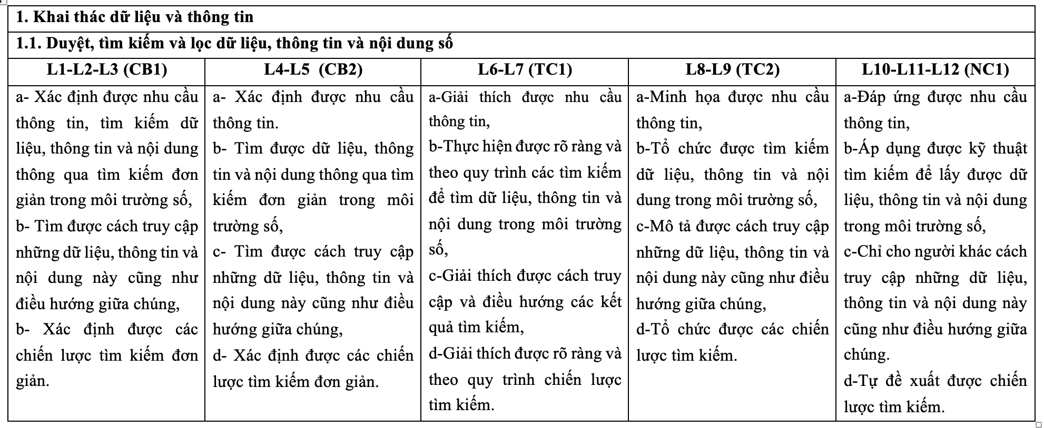
Bảng Mô tả mức độ năng lực số của học sinh

Slide 22
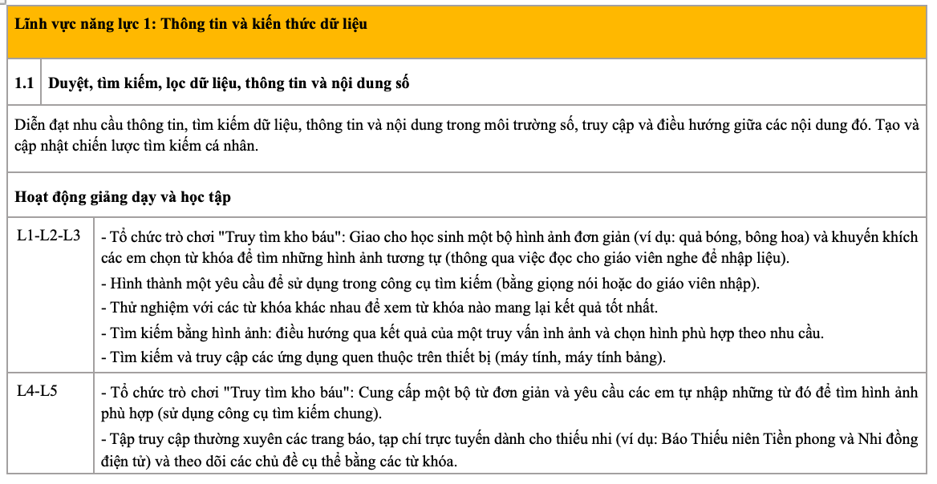
Một số gợi ý cho các tình huống sư phạm
L1-L2-L3 (CB1)
a- Xác định được nhu cầu thông tin, tìm kiếm dữ liệu, thông tin và nội dung thông qua tìm kiếm đơn giản trong môi trường số, b- Tìm được cách truy cập những dữ liệu, thông tin và nội dung này cũng như điều hướng giữa chúng, c- Xác định được các chiến lược tìm kiếm đơn giản.

Slide 23
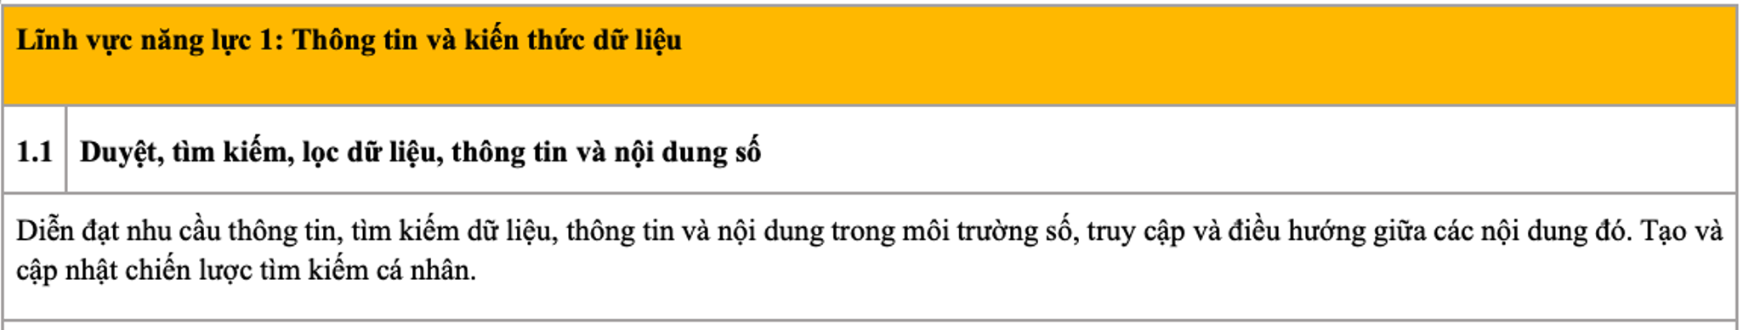
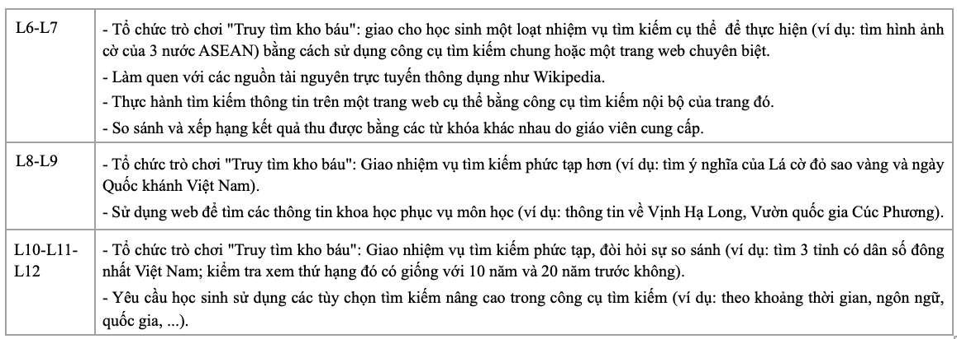
Một số gợi ý cho các tình huống sư phạm

Slide 24
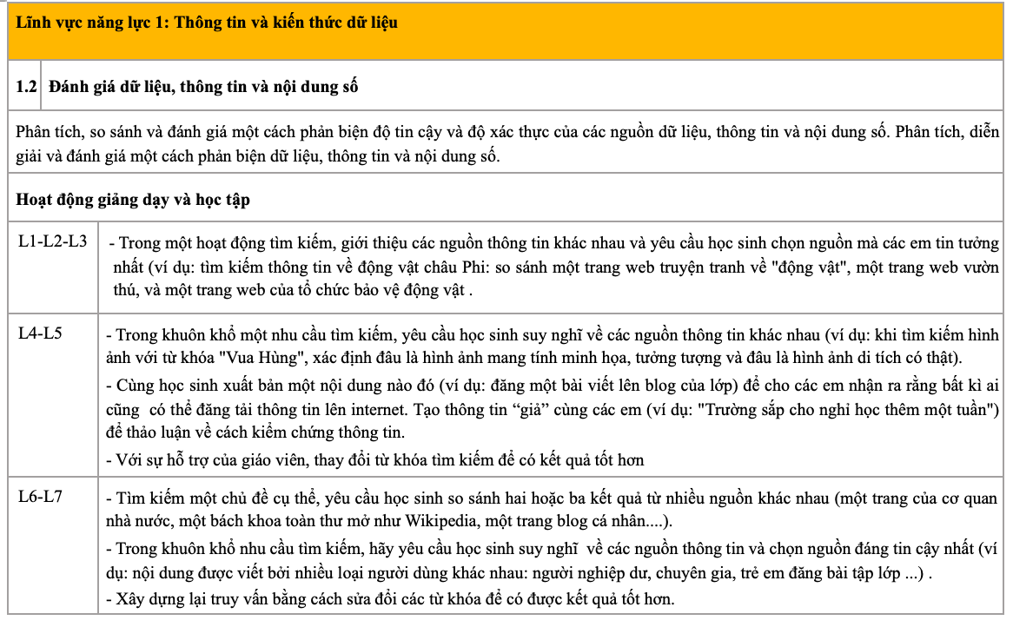
MỘT SỐ GỢI Ý CHO CÁC TÌNH HUỐNG SƯ PHẠM
L6-L7 (TC1)
a-Thực hiện phân tích, so sánh, đánh giá được độ tin cậy và độ chính xác của các nguồn dữ liệu, thông tin và nội dung số đã được tổ chức rõ ràng. b-Thực hiện phân tích, diễn giải và đánh giá được dữ liệu, thông tin và nội dung số được xác định rõ ràng.

Slide 25
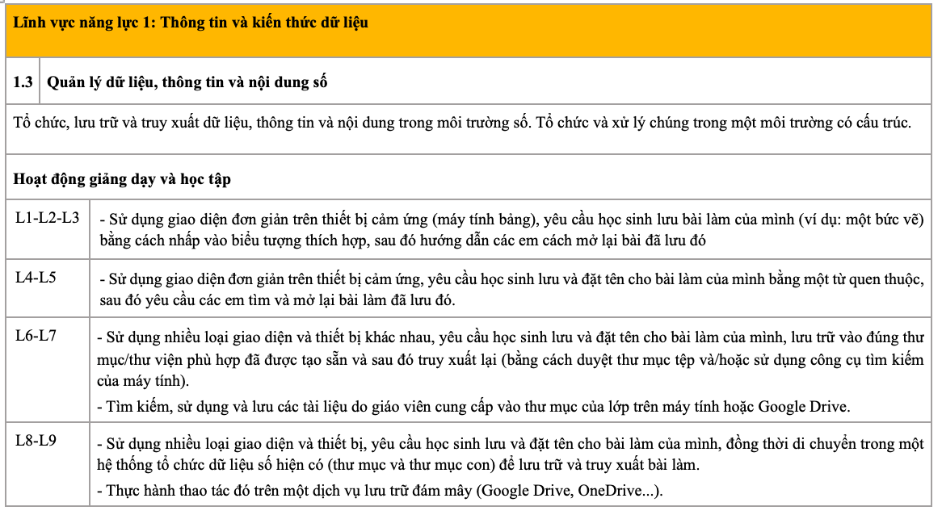

Slide 26
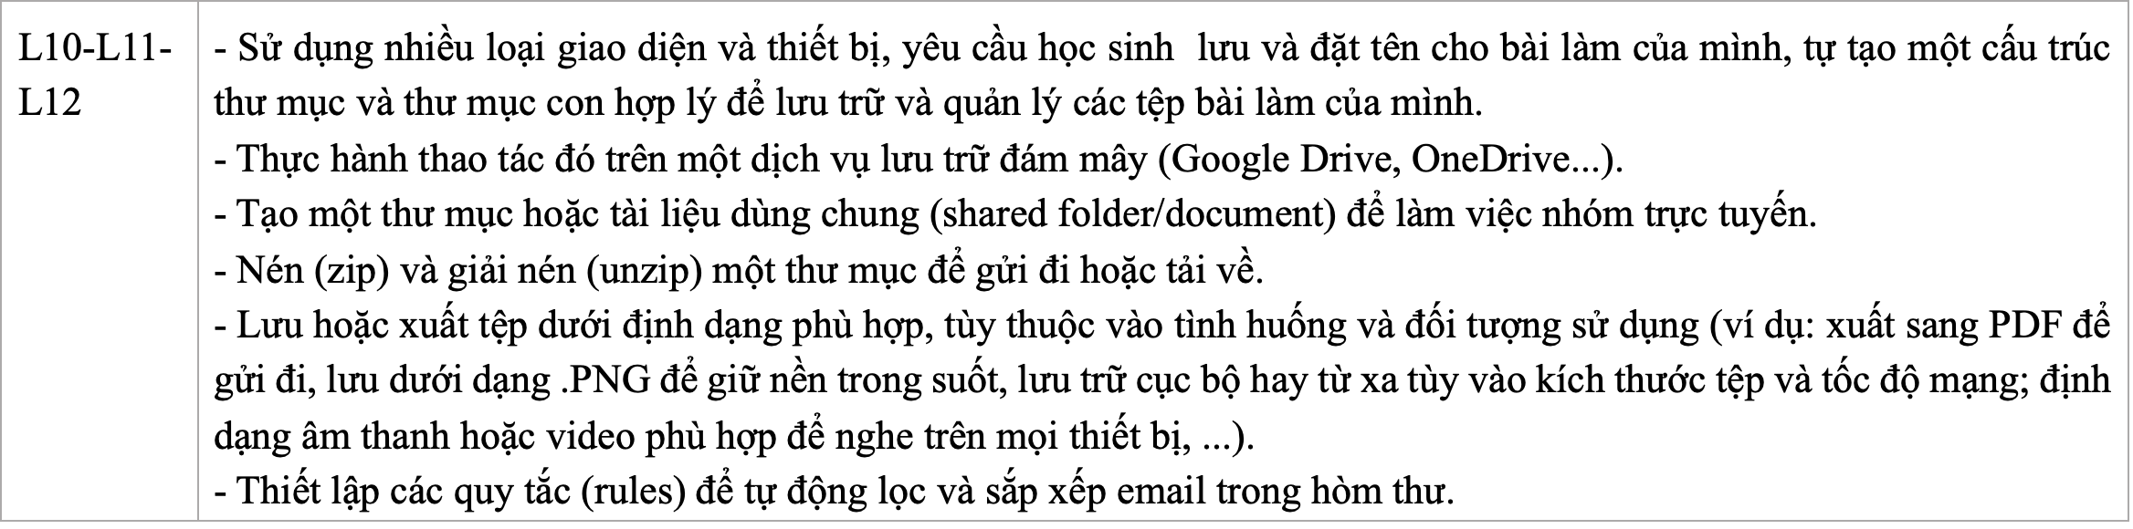
L10-L11-L12 (NC1)
a- Thao tác được thông tin, dữ liệu và nội dung để tổ chức, lưu trữ và truy xuất dễ dàng hơn. b- Triển khai được việc tổ chức và sắp xếp dữ liệu, thông tin và nội dung trong môi trường có cấu trúc.

Slide 27
Trân trọng cảm ơn!

